Slide 1
Přehled epidemické situace a stavu očkování v Královéhradeckém kraji

Slide 2
Aktuální situace v Královéhradeckém kraji k 21. 11. 2021
Počet nově zjištěných případů za týden | 3.806 (prům. 543,7/den)
7denní počet nových případů na 100 tis. obyv. | 691,2
Počet potvrzených případů od 1.3.2020 | 114.582
Počet vyléčených | 105.943
Počet úmrtí | 1.872

Slide 4
Kapacita lůžkové péče C+ (bez lůžek následné péče)
Nemocnice podle potřeby navyšují počty lůžek pro covid pozitivní pacienty
22.11.2021 | kapacita intenzivní péče | obsazená intenzivní lůžka | volná intenzivní lůžka | kapacita standardní lůžka | obsazená standardní lůžka | volná standardní lůžka
Fakultní nemocnice Hradec Králové | 29 | 23 | 6 | 61 | 53 | 8
Oblastní nemocnice Trutnov | 5 | 3 | 2 | 16 | 14 | 2
Oblastní nemocnice Náchod | 3 | 3 | 0 | 17 | 13 | 4
Oblastní nemocnice Jičín | 6 | 3 | 3 | 20 | 15 | 5
Nemocnice Rychnov nad Kněžnou | 5 | 3 | 2 | 18 | 18 | 0
Městská nemocnice Dvůr Králové n.L. | 0 | 0 | 0 | 10 | 5 | 5
Nemocnice Vrchlabí | 4 | 2 | 2 | 9 | 5 | 4
Celkem | 52 | 37 | 15 | 151 | 123 | 28

Slide 5
Počet podaných dávek k 21. 11. 2021
Kraj vakcinace | < 16 | 16-24 | 25-29 | 30-34 | 35-39 | 40-44 | 45-49 | 50-54 | 55-59 | 60-64 | 65-69 | 70-79 | 80+ | Neuvedeno | Celkem
Hlavní město Praha | 71 059 | 226 263 | 184 440 | 214 751 | 213 834 | 249 083 | 231 284 | 166 201 | 153 807 | 129 647 | 147 922 | 290 712 | 149 738 | 0 | 2 428 741
Středočeský kraj | 40 209 | 89 200 | 50 790 | 67 100 | 83 442 | 119 952 | 138 123 | 109 290 | 108 776 | 106 237 | 127 333 | 227 835 | 90 557 | 0 | 1 358 844
Jihočeský kraj | 22 703 | 58 291 | 31 044 | 39 429 | 46 854 | 65 119 | 73 634 | 61 267 | 62 254 | 63 749 | 72 445 | 126 963 | 60 166 | 0 | 783 918
Plzeňský kraj | 19 046 | 54 458 | 32 818 | 40 826 | 46 722 | 60 499 | 68 555 | 54 663 | 54 743 | 53 854 | 63 263 | 109 914 | 49 889 | 0 | 709 250
Karlovarský kraj | 9 226 | 26 495 | 13 536 | 17 321 | 19 907 | 27 760 | 34 550 | 28 742 | 28 656 | 27 261 | 31 448 | 54 938 | 23 304 | 0 | 343 144
Ústecký kraj | 26 763 | 71 742 | 36 651 | 45 790 | 55 277 | 78 545 | 95 503 | 75 718 | 75 177 | 70 398 | 83 086 | 147 256 | 57 220 | 0 | 919 126
Liberecký kraj | 14 703 | 39 314 | 21 414 | 27 255 | 31 625 | 43 140 | 50 887 | 39 475 | 39 221 | 37 787 | 46 486 | 87 512 | 35 880 | 0 | 514 699
Královéhradecký kraj | 17 567 | 49 784 | 26 534 | 32 538 | 38 776 | 55 202 | 65 523 | 53 523 | 53 082 | 51 913 | 62 350 | 113 632 | 54 407 | 0 | 674 831
Pardubický kraj | 13 867 | 43 927 | 23 552 | 29 263 | 34 292 | 48 383 | 55 792 | 45 307 | 45 689 | 46 727 | 55 128 | 94 354 | 45 196 | 0 | 581 477
Kraj Vysočina | 16 491 | 43 272 | 22 162 | 29 126 | 35 338 | 47 877 | 56 232 | 47 322 | 49 663 | 49 872 | 54 167 | 93 975 | 45 469 | 0 | 590 966
Jihomoravský kraj | 31 774 | 119 277 | 83 886 | 94 927 | 102 775 | 127 032 | 134 080 | 108 571 | 110 009 | 107 139 | 118 989 | 216 725 | 103 407 | 0 | 1 458 591
Olomoucký kraj | 14 150 | 47 459 | 27 089 | 32 786 | 38 921 | 55 229 | 64 877 | 53 413 | 55 577 | 56 231 | 65 352 | 116 279 | 55 658 | 0 | 683 021
Zlínský kraj | 14 505 | 47 434 | 23 295 | 30 945 | 37 612 | 52 573 | 61 612 | 52 209 | 54 979 | 56 809 | 63 205 | 108 228 | 52 799 | 0 | 656 205
Moravskoslezský kraj | 28 340 | 95 637 | 53 328 | 68 458 | 78 966 | 107 831 | 127 129 | 111 149 | 116 932 | 110 405 | 121 213 | 210 884 | 97 533 | 0 | 1 327 805
Celkem | 340 403 | 1 012 553 | 630 539 | 770 515 | 864 341 | 1 138 225 | 1 257 781 | 1 006 850 | 1 008 565 | 968 029 | 1 112 387 | 1 999 207 | 921 223 | 0 | 13 030 618

Slide 6
Ukončené očkování k 21. 11. 2021
Kraj vakcinace | < 16 | 16-24 | 25-29 | 30-34 | 35-39 | 40-44 | 45-49 | 50-54 | 55-59 | 60-64 | 65-69 | 70-79 | 80+ | Neuvedeno | Celkem
Hlavní město Praha | 32 692 | 113 613 | 92 315 | 106 951 | 106 443 | 123 762 | 114 486 | 81 930 | 75 186 | 62 701 | 71 030 | 121 800 | 58 935 | 0 | 1 161 844
Středočeský kraj | 18 592 | 43 277 | 24 778 | 32 758 | 40 887 | 58 872 | 67 732 | 53 620 | 53 247 | 52 174 | 62 800 | 101 782 | 37 258 | 0 | 647 777
Jihočeský kraj | 10 415 | 28 338 | 15 126 | 19 255 | 22 985 | 32 020 | 36 160 | 30 053 | 30 612 | 31 541 | 35 989 | 56 039 | 23 981 | 0 | 372 514
Plzeňský kraj | 8 813 | 26 563 | 16 181 | 20 171 | 23 073 | 29 968 | 33 913 | 26 953 | 26 863 | 26 403 | 31 117 | 49 469 | 20 658 | 0 | 340 145
Karlovarský kraj | 4 359 | 13 034 | 6 715 | 8 588 | 9 892 | 13 776 | 17 040 | 14 176 | 14 140 | 13 415 | 15 410 | 24 172 | 9 587 | 0 | 164 304
Ústecký kraj | 12 425 | 35 035 | 18 139 | 22 665 | 27 381 | 38 783 | 47 049 | 37 278 | 36 887 | 34 633 | 40 937 | 67 294 | 23 381 | 0 | 441 887
Liberecký kraj | 6 755 | 18 889 | 10 335 | 13 250 | 15 401 | 21 043 | 24 831 | 19 231 | 19 053 | 18 512 | 22 825 | 38 380 | 14 332 | 0 | 242 837
Královéhradecký kraj | 8 135 | 23 996 | 12 870 | 15 803 | 18 970 | 27 054 | 32 083 | 26 120 | 25 914 | 25 534 | 30 605 | 50 732 | 22 378 | 0 | 320 194
Pardubický kraj | 6 408 | 21 925 | 11 992 | 14 832 | 17 374 | 24 415 | 28 138 | 22 741 | 22 800 | 23 227 | 27 499 | 42 736 | 18 123 | 0 | 282 210
Kraj Vysočina | 7 666 | 21 301 | 11 031 | 14 424 | 17 594 | 23 807 | 27 904 | 23 520 | 24 550 | 24 875 | 27 097 | 43 037 | 19 038 | 0 | 285 844
Jihomoravský kraj | 14 663 | 59 778 | 42 144 | 47 516 | 51 339 | 63 431 | 66 858 | 53 958 | 54 374 | 52 970 | 58 902 | 97 795 | 42 385 | 0 | 706 113
Olomoucký kraj | 6 573 | 23 395 | 13 407 | 16 170 | 19 260 | 27 268 | 32 016 | 26 279 | 27 297 | 27 786 | 32 332 | 52 520 | 23 391 | 0 | 327 694
Zlínský kraj | 6 609 | 23 422 | 11 576 | 15 291 | 18 681 | 26 189 | 30 651 | 25 898 | 27 038 | 27 896 | 30 975 | 48 149 | 22 363 | 0 | 314 738
Moravskoslezský kraj | 13 129 | 47 944 | 27 026 | 34 430 | 39 596 | 53 846 | 63 323 | 55 179 | 57 901 | 54 819 | 60 322 | 95 404 | 40 792 | 0 | 643 711
Celkem | 157 234 | 500 510 | 313 635 | 382 104 | 428 876 | 564 234 | 622 184 | 496 936 | 495 862 | 476 486 | 547 840 | 889 309 | 376 602 | 0 | 6 251 812

Slide 7
Posilující očkování k 21. 11. 2021
Kraj vakcinace | < 16 | 16-24 | 25-29 | 30-34 | 35-39 | 40-44 | 45-49 | 50-54 | 55-59 | 60-64 | 65-69 | 70-79 | 80+ | Neuvedeno | Celkem
Hlavní město Praha | 6 | 1 254 | 2 367 | 2 757 | 3 411 | 5 329 | 6 647 | 5 837 | 6 558 | 6 631 | 7 719 | 48 655 | 31 769 | 0 | 128 940
Středočeský kraj | 0 | 412 | 651 | 928 | 1 539 | 2 715 | 3 518 | 3 068 | 3 411 | 3 302 | 3 394 | 25 961 | 15 509 | 0 | 64 408
Jihočeský kraj | 0 | 211 | 383 | 521 | 844 | 1 326 | 1 802 | 1 696 | 1 739 | 1 556 | 1 425 | 15 884 | 12 094 | 0 | 39 481
Plzeňský kraj | 0 | 278 | 384 | 492 | 817 | 1 225 | 1 630 | 1 507 | 1 793 | 1 907 | 2 005 | 11 952 | 8 970 | 0 | 32 960
Karlovarský kraj | 0 | 109 | 142 | 232 | 345 | 544 | 875 | 696 | 743 | 705 | 891 | 6 786 | 4 054 | 0 | 16 122
Ústecký kraj | 0 | 324 | 437 | 573 | 936 | 1 748 | 2 425 | 2 170 | 2 439 | 2 192 | 2 455 | 14 179 | 10 200 | 0 | 40 078
Liberecký kraj | 0 | 158 | 251 | 348 | 529 | 859 | 1 248 | 1 155 | 1 298 | 1 222 | 1 378 | 11 264 | 7 126 | 0 | 26 836
Královéhradecký kraj | 1 | 251 | 381 | 443 | 693 | 1 075 | 1 574 | 1 548 | 1 739 | 1 641 | 1 930 | 12 697 | 9 515 | 0 | 33 488
Pardubický kraj | 1 | 137 | 229 | 309 | 581 | 979 | 1 291 | 1 337 | 1 646 | 1 675 | 1 699 | 10 287 | 8 995 | 0 | 29 166
Kraj Vysočina | 0 | 163 | 205 | 329 | 495 | 810 | 1 044 | 953 | 1 241 | 1 007 | 885 | 8 986 | 7 565 | 0 | 23 683
Jihomoravský kraj | 1 | 559 | 1 107 | 1 281 | 1 792 | 2 773 | 3 347 | 3 060 | 3 726 | 3 622 | 3 401 | 22 860 | 18 657 | 0 | 66 186
Olomoucký kraj | 0 | 158 | 314 | 396 | 644 | 1 126 | 1 589 | 1 538 | 1 788 | 1 605 | 1 641 | 11 900 | 8 793 | 0 | 31 492
Zlínský kraj | 0 | 161 | 272 | 404 | 595 | 947 | 1 295 | 1 322 | 1 838 | 2 121 | 2 403 | 12 849 | 7 918 | 0 | 32 125
Moravskoslezský kraj | 1 | 324 | 683 | 920 | 1 468 | 2 397 | 3 265 | 3 121 | 3 560 | 3 102 | 2 819 | 21 993 | 15 903 | 0 | 59 556
Celkem | 10 | 4 499 | 7 806 | 9 933 | 14 689 | 23 853 | 31 550 | 29 008 | 33 519 | 32 288 | 34 045 | 236 253 | 167 068 | 0 | 624 521

Slide 8
Praktičtí lékaři – dávky k 21. 11. 2021
Kraj vakcinace | < 16 | 16-24 | 25-29 | 30-34 | 35-39 | 40-44 | 45-49 | 50-54 | 55-59 | 60-64 | 65-69 | 70-79 | 80+ | Neuvedeno | Celkem
Hlavní město Praha | 328 | 8 685 | 8 299 | 9 266 | 9 149 | 11 157 | 11 381 | 10 199 | 11 387 | 12 965 | 20 147 | 47 618 | 19 926 | 0 | 180 507
Středočeský kraj | 871 | 6 567 | 5 075 | 5 962 | 6 893 | 8 906 | 9 880 | 8 910 | 9 853 | 12 466 | 20 371 | 49 319 | 16 896 | 0 | 161 969
Jihočeský kraj | 125 | 2 579 | 2 036 | 2 543 | 3 120 | 4 482 | 4 890 | 4 230 | 4 656 | 6 101 | 9 311 | 24 465 | 11 902 | 0 | 80 440
Plzeňský kraj | 104 | 1 846 | 1 564 | 1 837 | 1 992 | 2 598 | 3 284 | 3 124 | 3 674 | 4 988 | 7 818 | 18 591 | 6 985 | 0 | 58 405
Karlovarský kraj | 42 | 1 059 | 776 | 1 045 | 1 299 | 1 894 | 2 371 | 2 371 | 3 241 | 5 005 | 8 941 | 17 581 | 4 834 | 0 | 50 459
Ústecký kraj | 58 | 2 440 | 1 993 | 2 218 | 2 754 | 3 857 | 4 411 | 4 006 | 4 725 | 6 170 | 10 380 | 26 903 | 8 162 | 0 | 78 077
Liberecký kraj | 90 | 2 282 | 1 906 | 2 057 | 2 326 | 3 224 | 4 017 | 3 777 | 4 405 | 5 236 | 8 852 | 20 253 | 9 174 | 0 | 67 599
Královéhradecký kraj | 162 | 3 795 | 2 910 | 3 442 | 4 180 | 5 483 | 6 279 | 5 321 | 5 811 | 8 048 | 13 260 | 33 426 | 11 555 | 0 | 103 672
Pardubický kraj | 322 | 3 180 | 2 308 | 2 966 | 3 736 | 5 197 | 5 610 | 4 667 | 5 115 | 6 425 | 10 524 | 30 051 | 11 935 | 0 | 92 036
Kraj Vysočina | 107 | 2 264 | 1 823 | 1 983 | 2 291 | 2 779 | 3 451 | 3 556 | 4 197 | 5 251 | 7 576 | 20 882 | 8 407 | 0 | 64 567
Jihomoravský kraj | 216 | 5 366 | 4 775 | 5 660 | 6 744 | 8 197 | 9 634 | 9 597 | 12 400 | 17 129 | 28 388 | 72 535 | 24 387 | 0 | 205 028
Olomoucký kraj | 47 | 2 038 | 1 390 | 1 891 | 2 597 | 4 376 | 5 074 | 5 127 | 6 763 | 9 902 | 17 171 | 40 739 | 12 732 | 0 | 109 847
Zlínský kraj | 142 | 2 428 | 1 785 | 2 317 | 2 798 | 4 041 | 5 147 | 5 024 | 6 282 | 8 698 | 15 005 | 43 757 | 22 124 | 0 | 119 548
Moravskoslezský kraj | 127 | 3 798 | 3 074 | 4 033 | 4 946 | 6 594 | 7 968 | 8 536 | 10 781 | 14 003 | 20 573 | 54 352 | 22 700 | 0 | 161 485
Celkem | 2 741 | 48 327 | 39 714 | 47 220 | 54 825 | 72 785 | 83 397 | 78 445 | 93 290 | 122 387 | 198 317 | 500 472 | 191 719 | 0 | 1 533 639

Slide 9
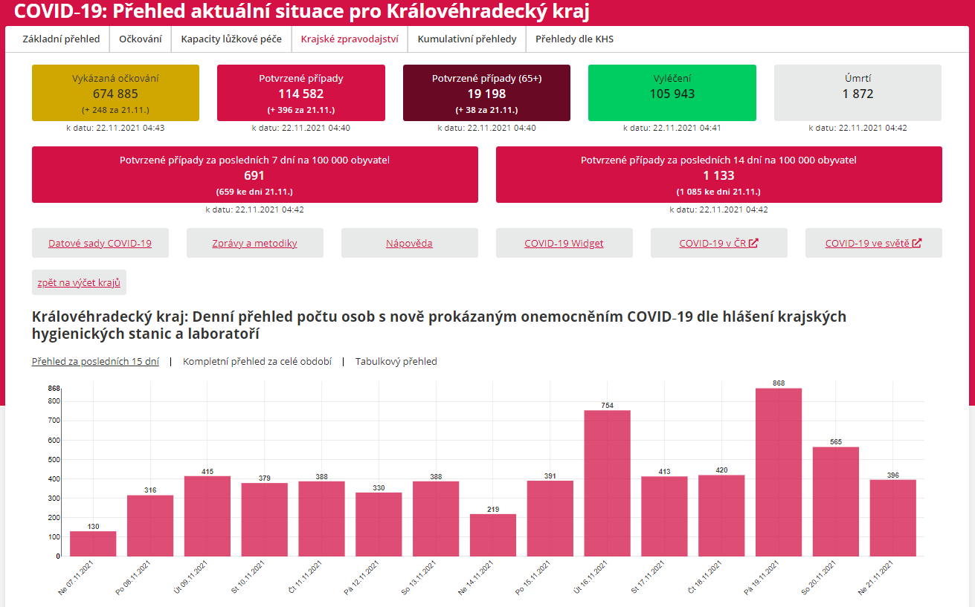
Informace COVID-19
COVID-19 | Královéhradecký kraj Onemocnění aktuálně od MZČR (mzcr.cz)

Slide 10
Děkuji za pozornost
Martin Červíček
hejtman

